Slide 1

APACHE TOM CAT

Slide 2
Apache Tom Cat
O software Tomcat, desenvolvido pela Fundação Apache, permite a execução de aplicações para web.
Sua principal característica/técnica é estar centrada na linguagem de programação Java, mais especificamente nas tecnologias de Servlets e de Java Server Pages (JSP).

Slide 3
Apache Tom Cat
O Tomcat está escrito em Java e, por isso, necessita que a versão Java 2 Standard Edition (J2SE) esteja instalada no mesmo computador onde ele será executado.
No entanto, não basta ter a versão runtime de Java instalada, pois o Tomcat necessita compilar (e não apenas executar) programas escritos em Java.

Slide 4
Instalação Apache Tom Cat
Para a configuração do Servidor de Aplicações Apache Tom Cat, será necessário a instalação e configuração do Java JDK e Java JRE
JDK
http://www.oracle.com/technetwork/pt/java/javase/downloads/index.html
JRE
http://www.oracle.com/technetwork/pt/java/javase/downloads/jre8-downloads-2133155.html

Slide 5
JDK e JRE
Java Development Kit (JDK) significa Kit de Desenvolvimento Java, e é um conjunto de utilitários que permitem criar sistemas de software para a plataforma Java. É composto por compilador e bibliotecas.
Java Runtime Environment significa Ambiente de Tempo de Execução Java, e é utilizado para executar as aplicações da plataforma Java. É composto por bibliotecas e pela Máquina virtual Java.

Slide 6
Configuração Apache Tom Cat
O encapsulamento é uma das principais técnicas que define a programação orientada a objetos. Se trata de um dos elementos que adicionam segurança à aplicação em uma programação orientada a objetos pelo fato de esconder a complexidade, criando uma espécie de caixa preta.

Slide 7
SOLID
SOLID é um acrônimo dos cinco primeiros princípios da programação orientada a objetos e design de código identificados por Robert C. Martin (ou Uncle Bob) por volta do ano 2000. O acrônimo SOLID foi introduzido por Michael Feathers, após observar que os cinco princípios poderiam se encaixar nesta palavra.

Slide 8
Definições SOLID
Letra | Sigla | Nome | Definição
S | SRP | Princípio da Responsabilidade Única | Uma classe deve ter um, e somente um, motivo para mudar.
O | OCP | Princípio Aberto-Fechado | Você deve ser capaz de estender um comportamento de uma classe, sem modificá-lo.
L | LSP | Princípio da Substituição de Liskov | As classes derivadas devem ser substituíveis por suas classes base.

Slide 9
Definições SOLID
Letra | Sigla | Nome | Definição
I | ISP | Princípio da Segregação da Interface | Muitas interfaces específicas são melhores do que uma interface única.
D | DIP | Princípio da inversão da dependência | Dependa de uma abstração e não de uma implementação.

Slide 10
Definições SOLID
Os princípios do SOLID são diretrizes que trabalham para remover design-smells permitindo ao programador refatorar o código-fonte do software até que esteja legível e extensível.
Tendo como objetivo evitar:
Erros - funcionalidades que não se portam como esperado;
Defeitos - manifestação de erros (mensagem para o usuário);
Falhas - manifestação de um ou mais defeitos.

Slide 11
Benefícios
Fácil de se manter, ajustar e adaptar a alterações de escopo;
Fácil de entender e testar;
Construído para ter alterações com o menor esforço possível;
Reaproveitamento de código;
Maior tempo possível em produção.

Slide 12
Problemas evitados
Código sem estrutura ou padrão;
Fragilidade (evita que o código quebre facilmente);
Dificuldade para isolar funcionalidades;
Dificuldade na criação de testes unitários e na testabilidade;
Duplicação de código (alterações devem ser feitas somente em um local).

Slide 13
S - Simple Responsibility Principle (Princípio da Responsabilidade Única)
Este princípio indica que uma classe deve ter apenas uma responsabilidade e apenas um motivo para ser alterada.
Isto torna nossas classes mais coesas.
Uma arquivo de classe, deve ter apenas uma classe;
Um método deve ter apenas uma responsabilidade;
Um evento deve ter apenas uma responsabilidade.
"Uma classe deve ter um, e apenas um, motivo para ser modificada." - Uncle Bob.

Slide 14
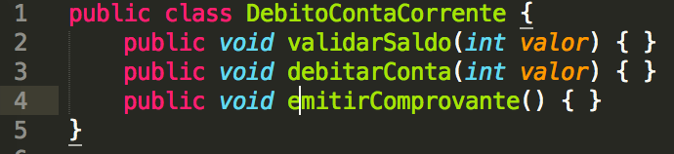
S - Simple Responsibility Principle
Violação:
A classe está assumindo muitas responsabilidades

Slide 15
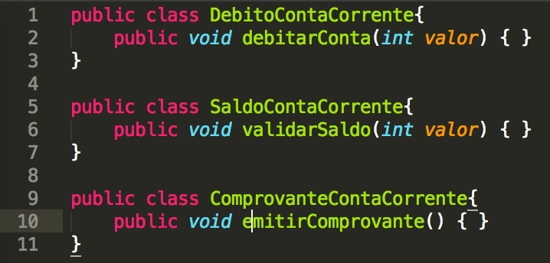
S - Simple Responsibility Principle
Solução:
As classes agora possuem apenas um motivo para serem alteradas, assumindo uma única responsabilidade.

Slide 16
O - Open Closed Principle (Princípio Aberto-Fechado)
Entidades de software devem ser abertas para extensão, mas fechadas para modificação.
Quando houver a necessidade de estender o comportamento de uma função (código), deve ser criado um novo ao invés de alterar o existente.
O Open Closed Principle incentiva o uso da abstração e polimorfismo a fim de termos um software mais flexível e fácil de manter.
"Você deve ser capaz de estender um comportamento de uma classe, sem modificá-la" - Uncle Bob.

Slide 17
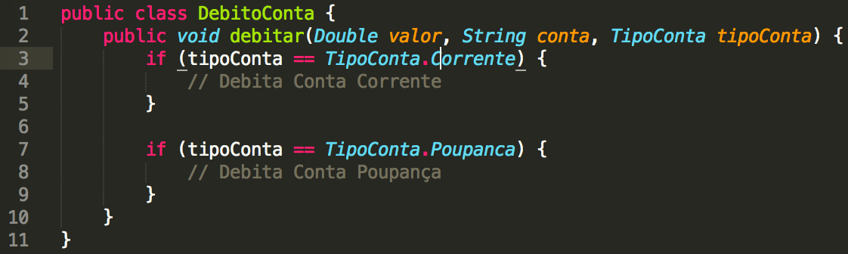
O - Open Closed Principle
Violação:
Caso seja adicionado um novo tipo de conta, o código que já está em funcionamento deverá ser alterado.

Slide 18
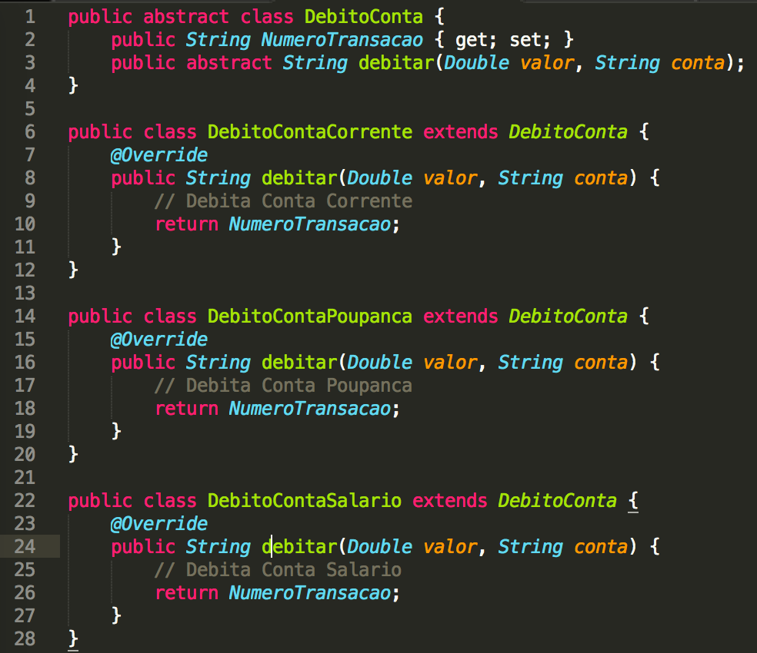
O - Open Closed Principle
Solução:
Tornar a classe DebitoConta abstrata e criar um método abstrato debitar;
Criar classes filhas com os tipos de conta já existentes e herdar DebitoConta implementando o método com suas particularidades;
Adicionar uma nova classe filha com o novo tipo de conta, DebitoContaSalario nos mesmos moldes dos anteriores;
Eliminamos, com polimorfismo, as checagens de tipo de conta;

Slide 19
L - Liskov Substitution Principle(Princípio da Substituição de Liskov)
Uma classe base deve poder ser substituída pela sua classe derivada;
As classes derivadas devem ser substituíveis por sua classe base.
O princípio nos alerta para a utilização da herança de maneira leviana, para evitar acoplamentos desnecessários.
Se nada como um pato, voa como um pato, porém precisa de baterias, provavelmente você possui um problema de abstração

Slide 20
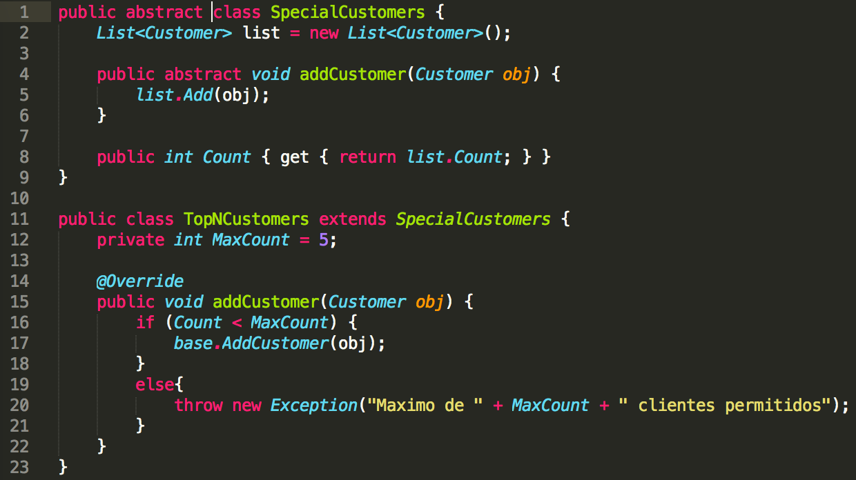
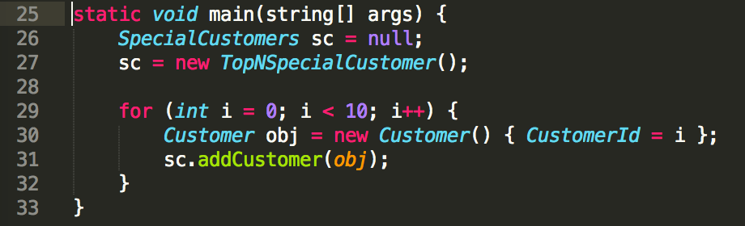
L - Liskov Substitution Principle
Violação:
A classe filha TopNCustomers sobrescreve o método addCustomer, mas se no método main substituirmos a classe base por uma instância dessa filha, teríamos um problema no contador.
Na execução do loop o método tentaria criar 10 clientes, porém a TopNCustomer limitaria para 5, ocasionando uma exceção.

Slide 21
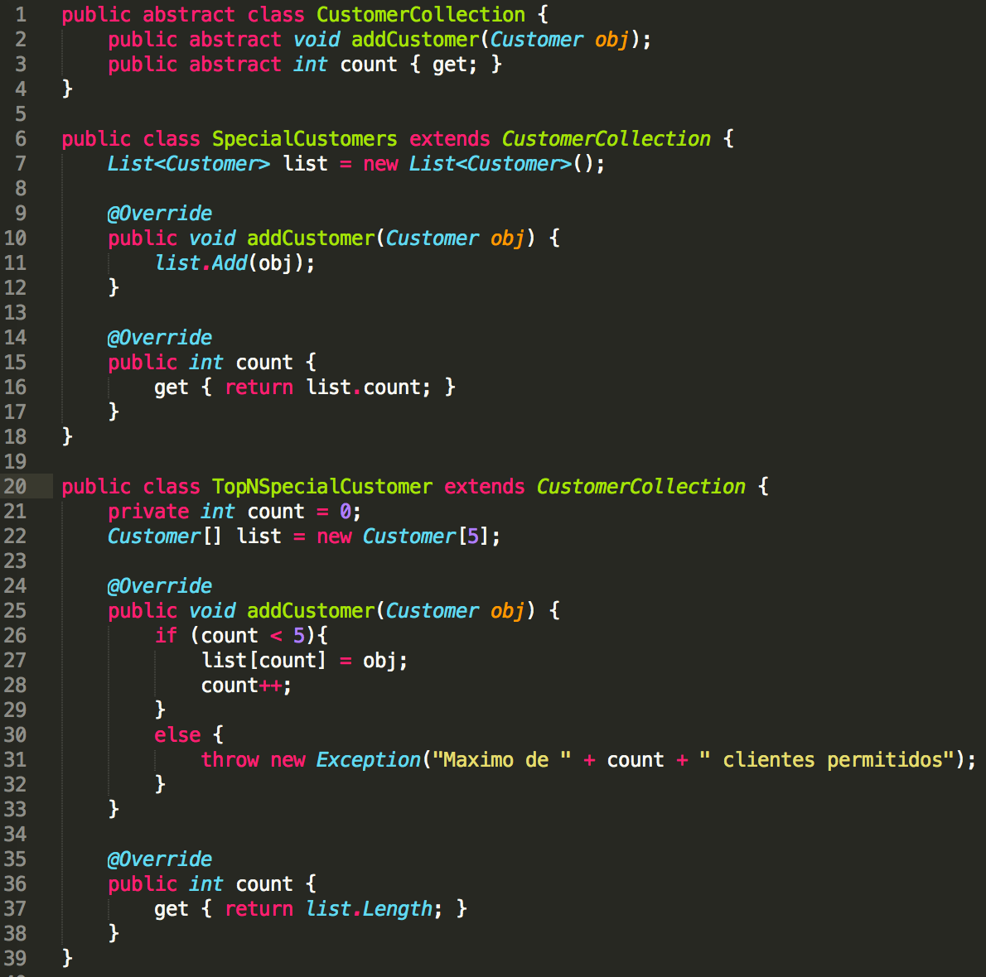
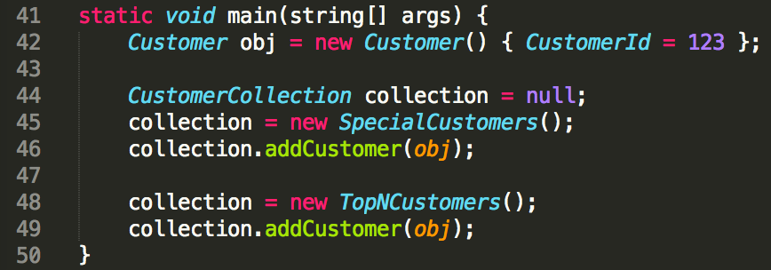
L - Liskov Substitution Principle
Solução:
As classes SpecialCustomers e TopNCustomers herdam a nova classe abstrata e fazem a implementação para addCustomer e count.
Na classe main podemos substituir a instância CustomerCollection por SpecialCustomers e TopNCustomers sem que haja divergência no comportamento da classe base.

Slide 22
I - Interface Segregation Principle(Princípio da Segregação da Interface)
Várias interfaces específicas são melhores que uma interface genérica.
Os módulos devem ser enxutos, ou seja, devem ter poucos comportamentos.
Interfaces que tem muitos comportamentos geralmente acabam se espalhando por todo o sistema, dificultando a manutenção.
Classes não devem ser forçadas a depender de métodos que não usam.

Slide 23
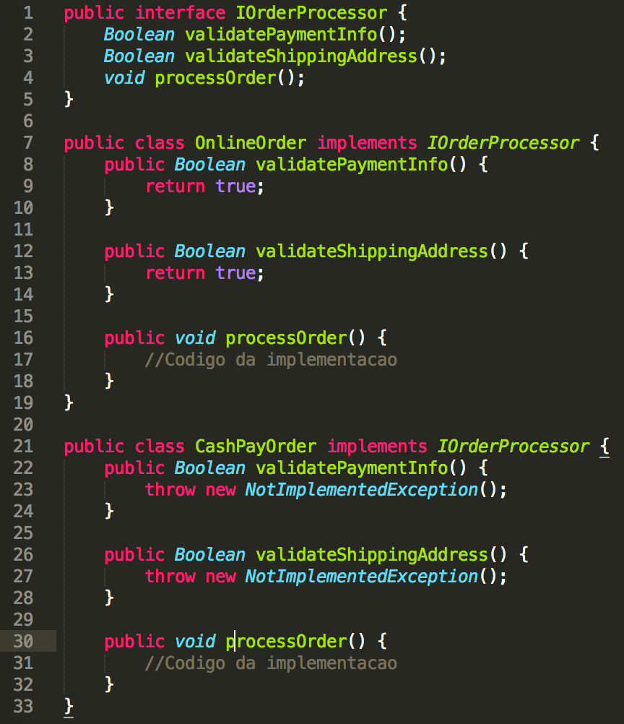
I - Interface Segregation Principle
Violação:
A classe CashPayOrder está sendo obrigada a implementar métodos que não vai utilizar.

Slide 24
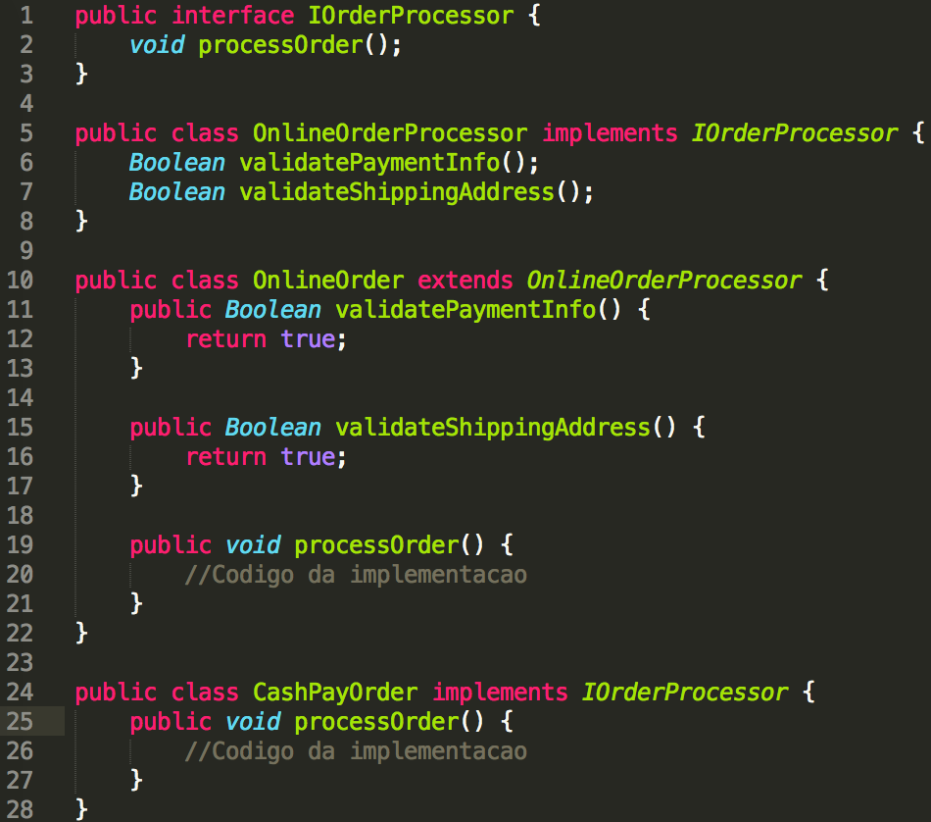
I - Interface Segregation Principle
Solução:
Deve-se criar interfaces específicas para cada processo ao invés de uma interface genérica com muitos métodos desnecessários para as classes que farão a implementação da mesma.
Assim, quebramos o acoplamento entre as classes, deixando a implementação mais limpa e coesa.

Slide 25
D - Dependency Inversion Principle(Princípio da inversão da dependência)
Módulos de alto nível não devem depender de módulos de baixo nível. Ambos devem depender de abstrações;
Abstrações não devem depender de detalhes para que não o código não fique engessado e procedural.
Com a inversão de dependência ficamos livres para trocar a implementação do método e até mesmo a classe que a faz.
Devemos sempre depender de abstrações , porque elas sofrem menos alterações, facilitam a mudança de comportamento e as futuras evoluções do código.

Slide 26
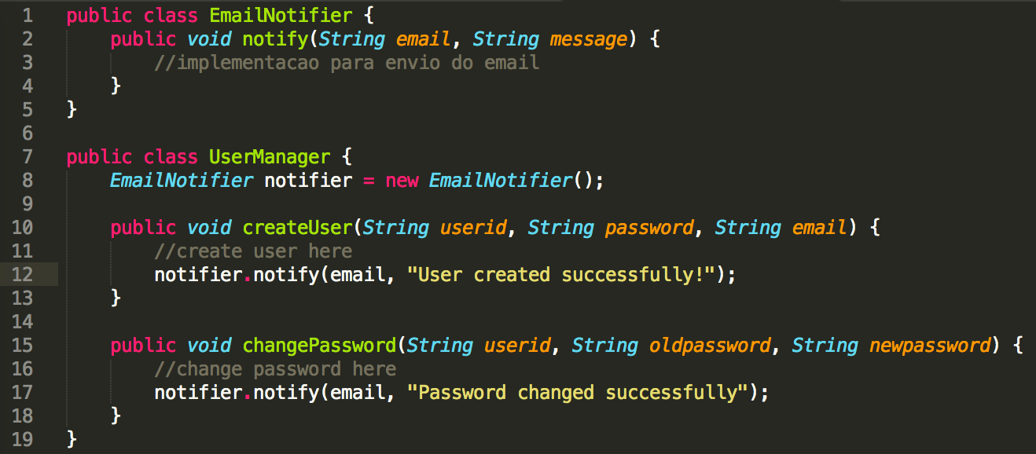
D - Dependency Inversion Principle
Violação:
Vamos pensar que a partir de hoje usaremos notificações baseadas em SMS ao invés de e-mail.
Para isso não basta criar uma classe SMSNotifier. Seria necessário alterar a classe UserManager, pois ela usa EmailNotifier.
Isso acontece devido ao alto nível de dependência entre as classes.

Slide 27
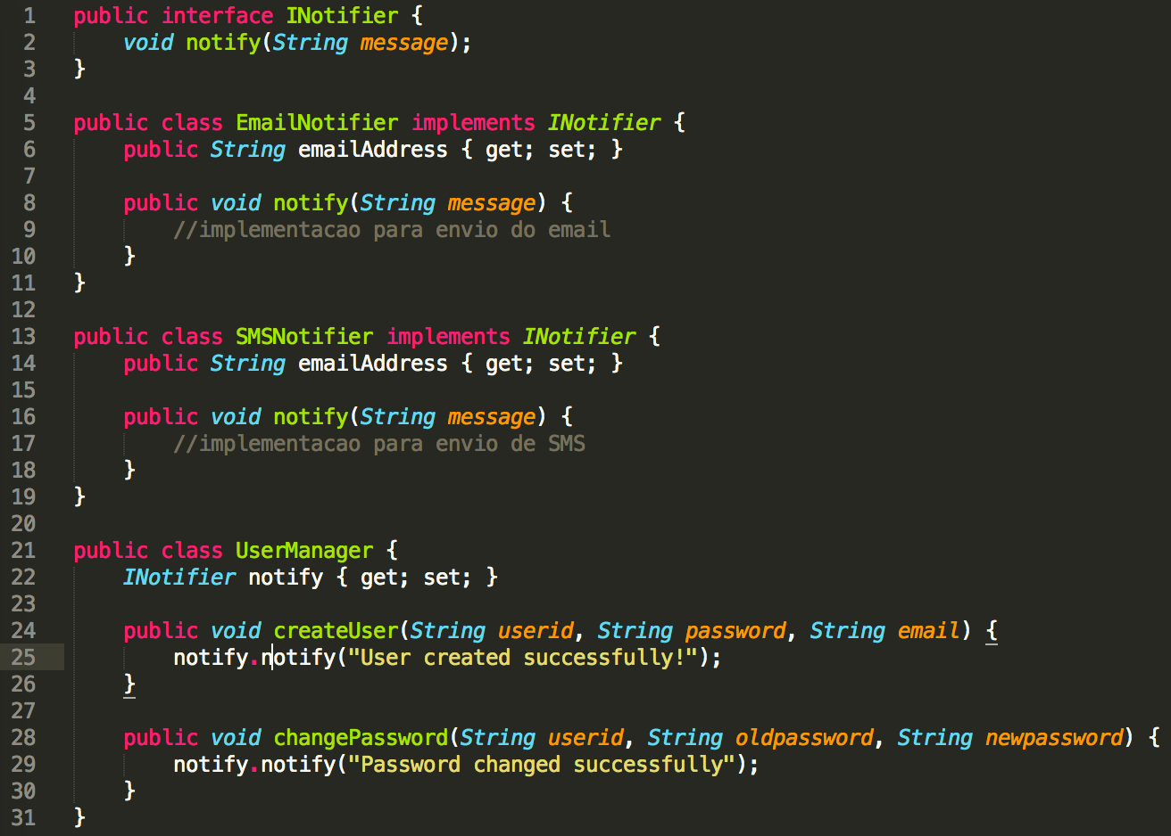
D - Dependency Inversion Principle
Solução:
Cria-se uma interface com o método de notificação.
Tanto EmailNotifier quanto SMSNotifier implementam essa interface INotifier.
A classe UserManager instancia não mais a classe concretra e sim a interface, desacoplando assim o tipo de notificação que será usada.
Deste modo, ficamos livres para trocar a implementação ou até mesmo a classe que implementa a interface sem que seja necessário ajustar o cliente.

Slide 28
Referências Bibliográficas
BOULIC, R., RENAULT, O. 3D Hierarchies for Animation, In: New Trends Animation and Visualization, Edited by Nadia Magnenat-Thalmann and Daniel Thalmann, John Wiley & Sons ltd., 1991, England.
DYER, S., MARTIN, J., ZULAUF, J. Motion Capture White Paper, 1995. Disponível em: <http://reality.sgi.com/employees/jam_sb/mocap/MoCapWP_v2.0.html> . Acessado em: 08 de junho de 2017.
HOLTON, M.; ALEXANDER, S. Soft Cellular Modeling: A Technique for the Simulation of Non-rigid Materials, Computer Graphics: Developments in Virtual Environments, R. A. Earnshaw and J. A. Vince, England, Academic Press Ltd., p. 449-460, 1995.
KNUTH, D. E. The TeXbook, 15th edition, 1984.
LIMA, A. A. Um guia sobre Design Patterns para iniciantes. Disponível em <https://andrealveslima.wordpress.com/2010/07/20/um-guia-sobre-design-patterns-para-iniciantes-traducao/>. Acessado em: 11 de junho de 2017.
SANTOS, Rafael. Introdução à programação orientada a objetos usando java 2a edição. Elsevier Brasil, 2013.
SMITH, A.; JONES, B.. On the complexity of computing. In Advances in Computer Science, pages 555–566. Publishing Press, 1999.

Slide 29
Obrigado !
Apresentado por:
Daniel F. A. Oliveira
Maísa C. Rissi
Wheslley N. Silva

